Slide 1


Adapting to Distribution Shift by Visual Domain Prompt Generation
Accepted by ICLR 2024

Slide 2

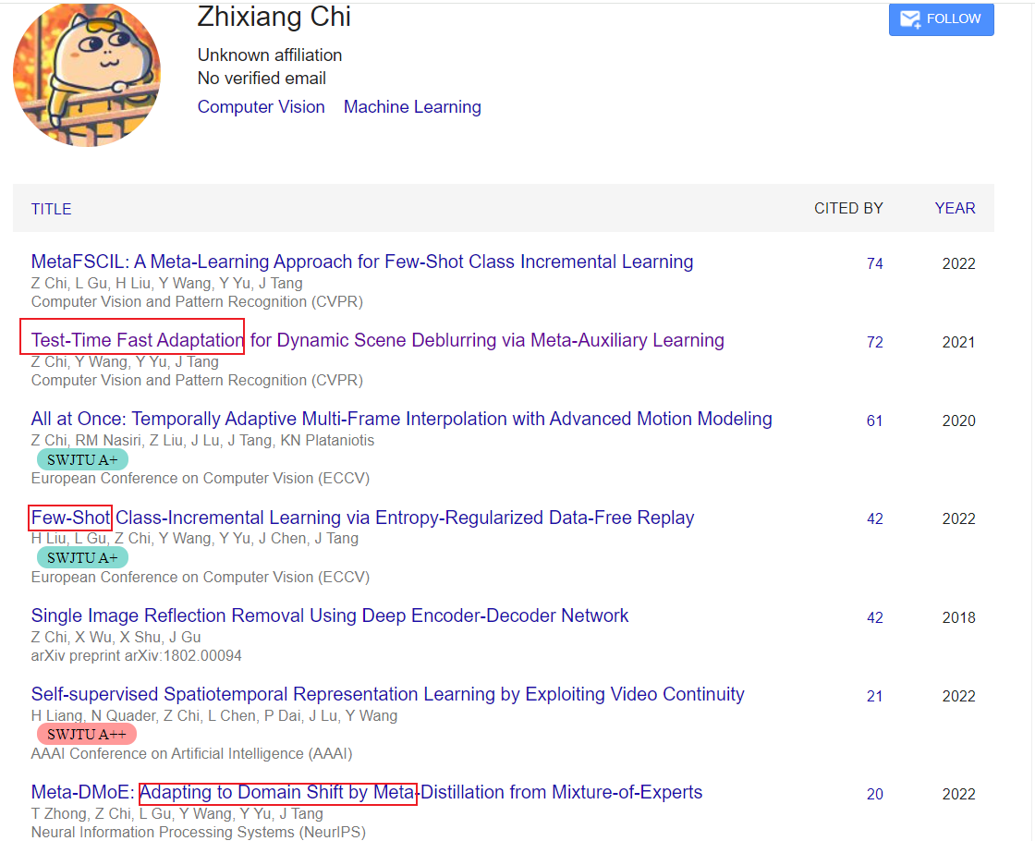
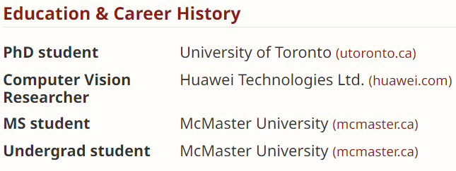
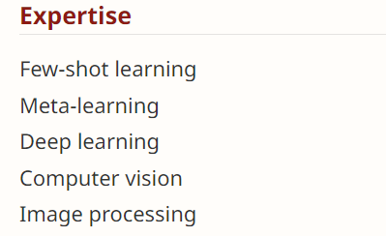
Authors
01
知行合一、经世致用
自强不息 厚德载物
Central South University

Slide 3
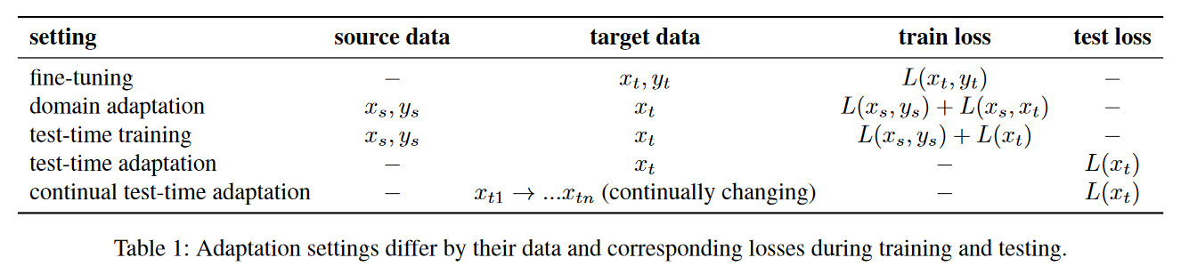
Introduction
02
FSTT-DA:目标域的未标记数据数量有限
知行合一、经世致用
自强不息 厚德载物
Central South University

Slide 4
Introduction
02
TTA现存挑战
Visual Transformer
如何利用具有强大分布外泛化能力的预训练网络？
对模型参数微调极大地阻碍了其强大的泛化能力
如何有效地从源领域学习可迁移的领域知识？
仅通过交叉熵损失来学习源知识。领域专家/提示可能会无意中学习语义模式作为完成分类任务的捷径
如何利用这些知识来获取未见过的目标领域的有效特定领域知识？
将源知识建模过程和学习适应独立训练阶段的过程分开可能会损害知识向未知领域的转移
知行合一、经世致用
自强不息 厚德载物
Central South University

Slide 5
Introduction
02
TTA现存挑战
如何利用具有强大分布外泛化能力的预训练网络？
使用泛化性更为强大的CLIP图像编码器，且不对CLIP参数进行调整
如何有效地从源领域学习可迁移的领域知识？
Domain Prompt Generator:可学习的知识库
利用交叉注意力生成特定于目标域的知识
如何利用这些知识来获取未见过的目标领域的有效特定领域知识？
领域提示和适应过程同时训练
知行合一、经世致用
自强不息 厚德载物
Central South University

Slide 6
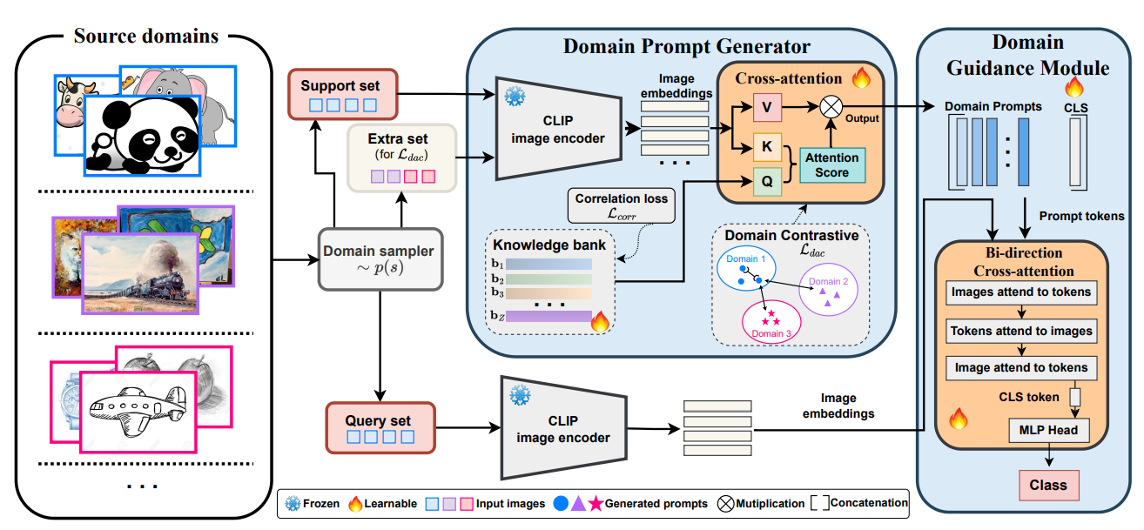
Method
03
Visual Domain Prompt Generator (VDPG)
知行合一、经世致用
自强不息 厚德载物
Central South University

Slide 7
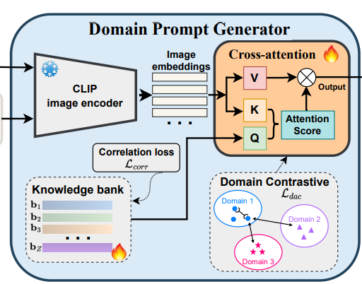

Method
03
可转移知识库
知识库中的每条知识保持独特
知行合一、经世致用
自强不息 厚德载物
Central South University

Slide 8
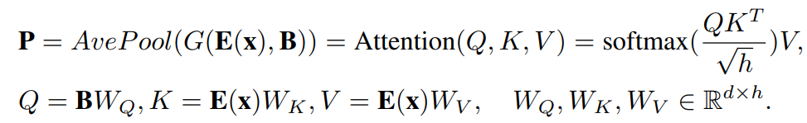
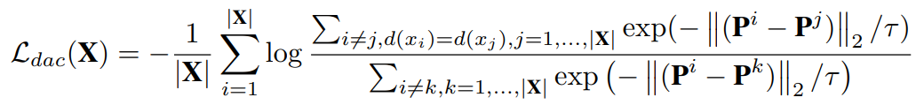
Method
03
域提示生成器
获取特定于域的知识提示
净化特定于域的提示
Rombach, Robin, et al. "High-resolution image synthesis with latent diffusion models." Proceedings of the IEEE/CVF conference on computer vision and pattern recognition. 2022.
知行合一、经世致用
自强不息 厚德载物
Central South University

Slide 9
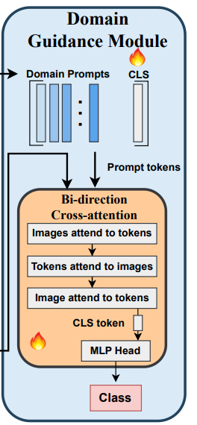

Method
03
领域指导模块
特定于域的提示
最终预测
所有损失
image embedding
Kirillov, Alexander, et al. "Segment anything." arXiv preprint arXiv:2304.02643 (2023).
知行合一、经世致用
自强不息 厚德载物
Central South University

Slide 10
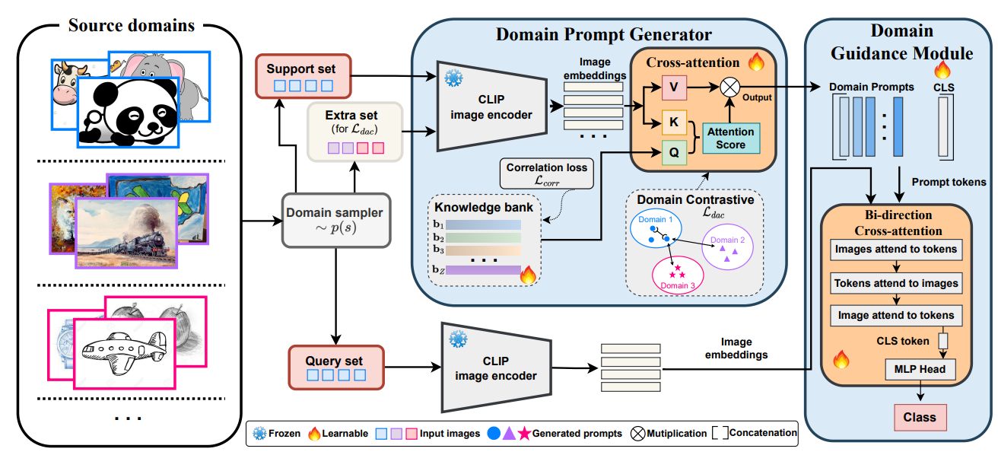
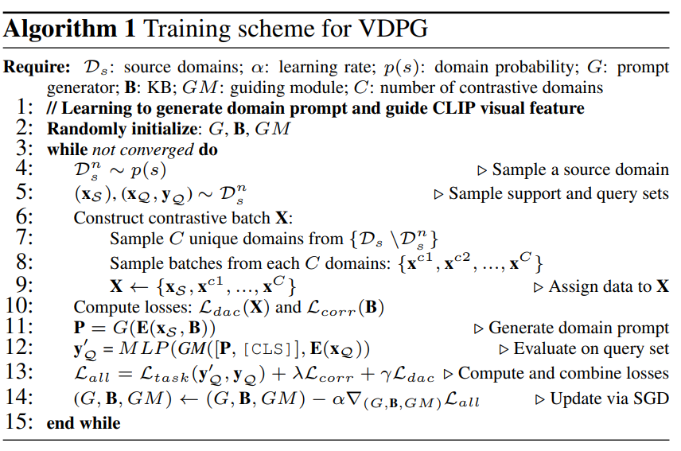
Method
03
源域的域情景训练
知行合一、经世致用
自强不息 厚德载物
Central South University

Slide 11
Method
03
VDPG
知行合一、经世致用
自强不息 厚德载物
Central South University

Slide 12
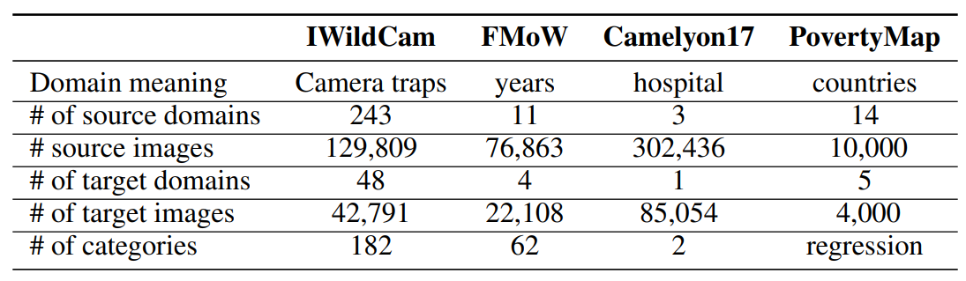
Experiments
04
WILDS基准测试 ViT-L/14
DomainNet数据集 ViT-B/16
569K张图片，345个类别，6个域，每次训练时将其中一个域作为目标域，训练6个模型
知行合一、经世致用
自强不息 厚德载物
Central South University

Slide 13
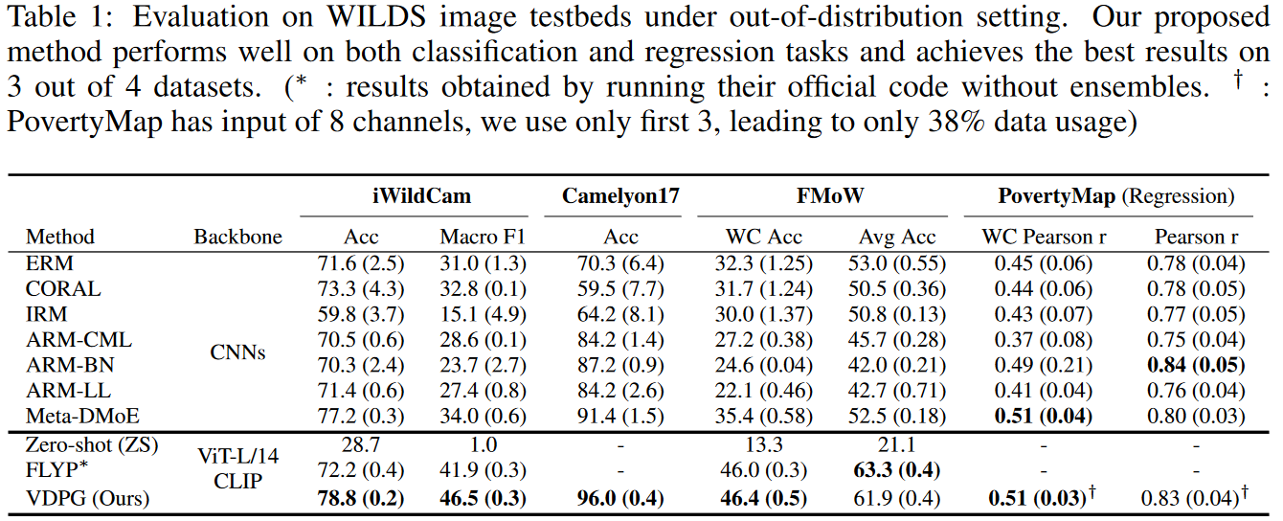
Experiments
04
Comparison on WILDS
知行合一、经世致用
自强不息 厚德载物
Central South University

Slide 14
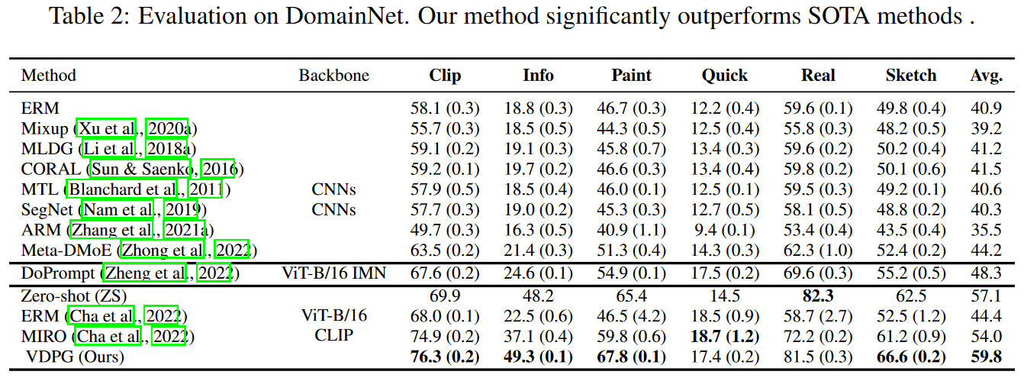
Experiments
04
Comparison on DomainNet
知行合一、经世致用
自强不息 厚德载物
Central South University

Slide 15
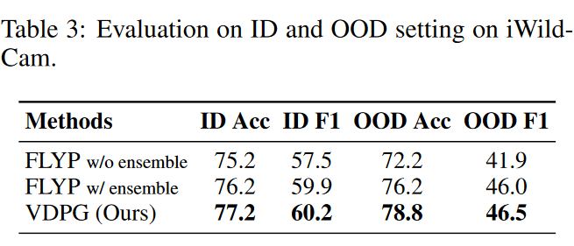
Experiments
04
分布内和分布外设置下的稳健性
知行合一、经世致用
自强不息 厚德载物
Central South University

Slide 16
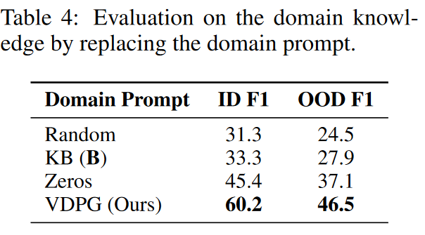
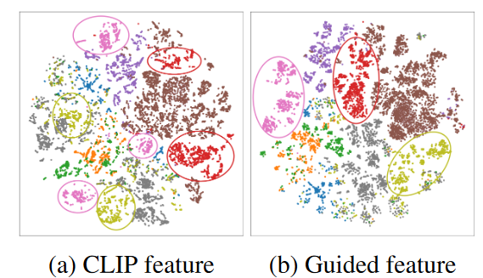
Experiments
04
将生成的提示替换为其他内容：
知行合一、经世致用
自强不息 厚德载物
Central South University

Slide 17
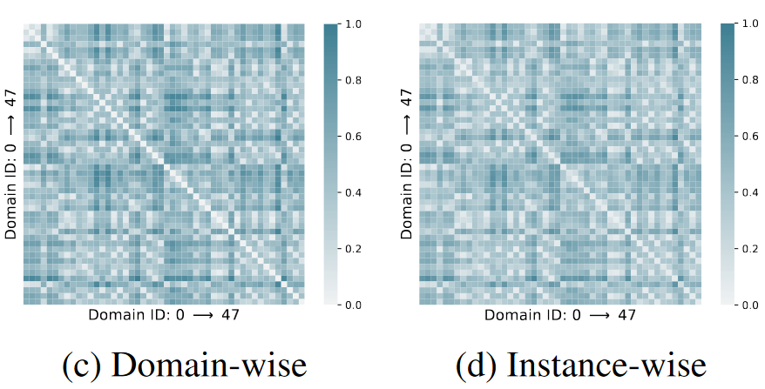
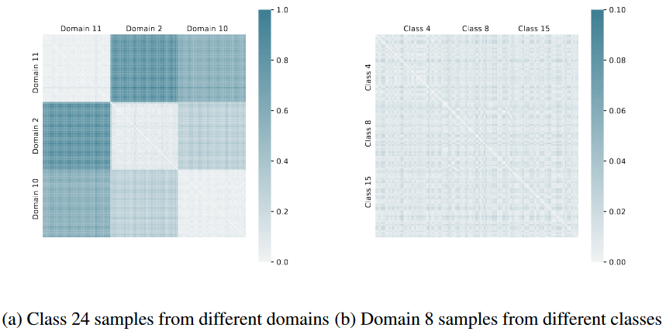
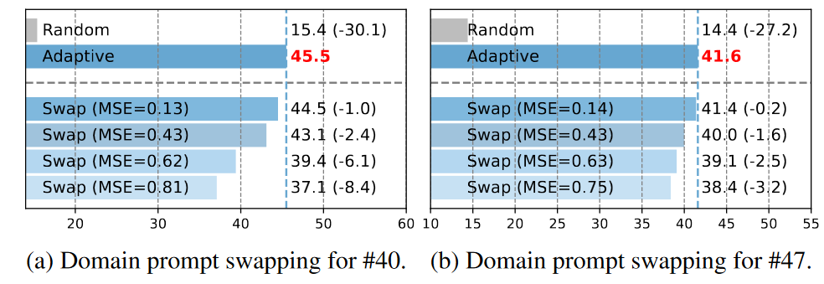
Experiments
04
域知识的独特性和多样性
知行合一、经世致用
自强不息 厚德载物
Central South University

Slide 18
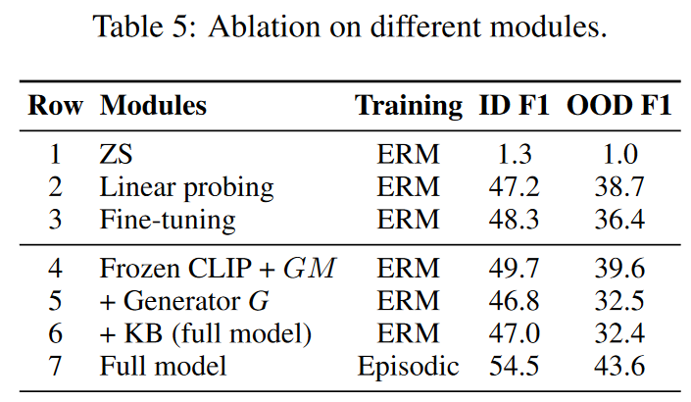
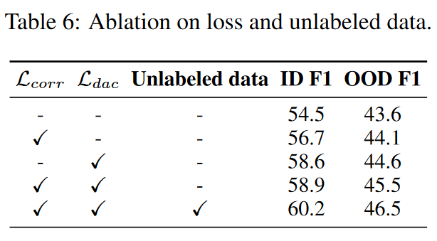
Experiments
04
消融实验
知行合一、经世致用
自强不息 厚德载物
Central South University

Slide 19
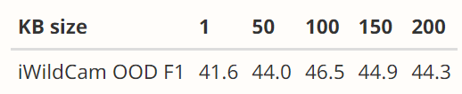
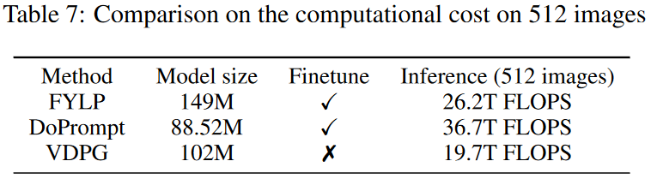
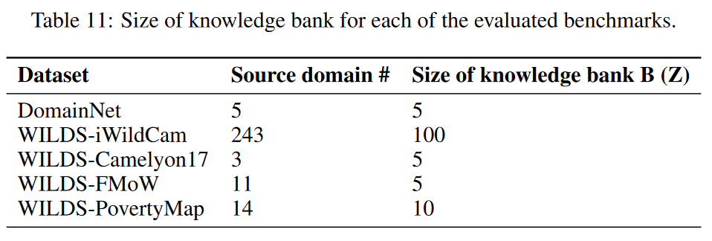
Experiments
04
消融实验
知行合一、经世致用
自强不息 厚德载物
Central South University
Notes:
Z as {5, 10, 100, 150, 200}

